Slide 1
CARBOIDRATOS
Adaptado de: http://www.profmedeiros.com.br/arquivos/doc/bioquimica_carbo.ppt

Slide 2
Introdução
Outras denominações:
- Hidratos de carbono
- Glicídios, glícides ou glucídios
- Açúcares.
Ocorrência e funções gerais:
São amplamente distribuídos nas plantas e nos animais, onde desempenham funções estruturais e metabólicas (energética).

Slide 3
Carboidratos
Reação de obtenção:
6CO₂ + 6H₂0 ➔ C₆(H2O)₆ + 60₂
_{Fotossíntese}

Slide 4
Carboidratos
Composição
São formados por C, H, O.
Fórmula Geral
C_{n}(H₂O)_{n Já foi derrubada!}
Definição
São definidos com os polihidroxialdeídos, polihidroxicetonas, polihidroálcoois, polihidroxiácidos, seus derivados e, polímeros desses compostos unidos por ligaçõs hemiacetálicas

Slide 5
Classificação (quanto ao número de monômeros)
Monossacarídeos
Açúcares Fundamentais (não necessitam de qualquer alteração para serem absorvidos)
Fórmula Geral: C_{n}H_{2n}O_{n} n≥ 3
Propriedades:
solúveis em água e insolúveis em solventes orgânicos
brancos e cristalinos
maioria com saber doce
estão ligados à produção energética.

Slide 6
Monossacarídeos
O nome genérico do monossacarídeo é dado baseado no número de carbonos mais a terminação “ose”.
03 carbonos – trioses
04 carbonos – tetroses
05 carbonos – pentoses
06 carbonos – hexoses
07 carbonos – heptoses
Podem ser classificados ainda como aldoses ou cetoses.

Slide 7
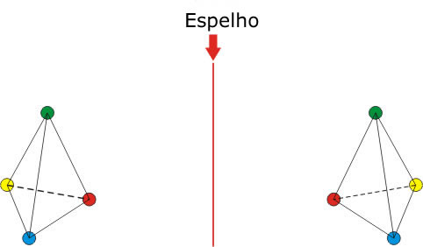
Monossacarídeos
Isomeria ótica
Propriedade de desviar a luz polarizada em ângulos para a direita (dextrógira) e esquerda (levógira)
O primeiro composto da série (C=3, gliceraldeído) leva em seu nome a letra D (dextrógiro) ou L (levógiro) e os demais compostos levam o símbolo (+) e (-), onde (+) representa os dextrógiros e (-) os levógiros

Slide 8
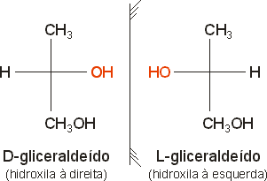
Monossacarídeos
Isomeria ótica
Os D e L-gliceraldeído são os isômeros óticos de referência para todos os monossacarídeos

Slide 9
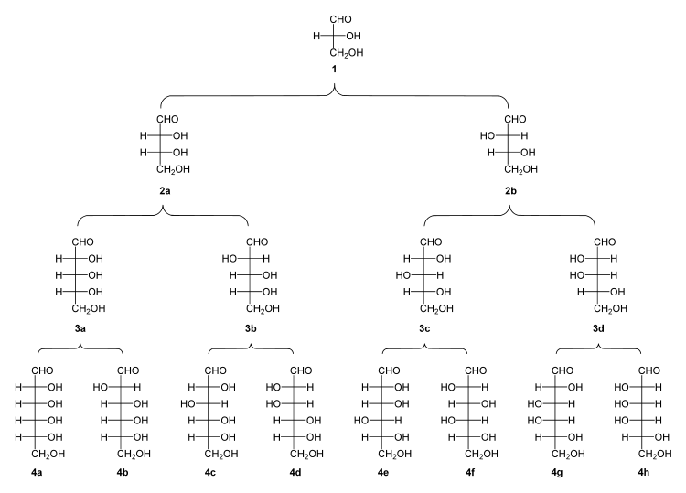
Monossacarídeos
Isomeria ótica
Série dos monossacarídeos “D”

Slide 10
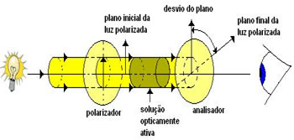
Monossacarídeos
Rotação específica

Slide 11
MONOSSACARÍDEO | ROTAÇÃO ESPECÍFICA
D-GLICOSE | +52,7º
D-FRUTOSE | -92,4º
D-GALACTOSE | +80,5º

Slide 12
Monossacarídeos
Nomeclatura básica
Quanto à função:
Aldeído = terminação ose
Cetona = terminação ulose
Quanto ao número de carbonos da cadeia:
Tri = três
Tetra = quatro
Penta = cinco
Hexa = seis
Hepta = sete

Slide 13
Monossacarídeos
Nomeclatura básica
Exemplos:
Hexose ➔ monossacarídeo com seis carbonos e com grupo funcional aldeído
Tetrulose ➔ monossacarídeo com quatro carbonos e com grupo funcional cetona

Slide 14
Monossacarídeos
Nomeclatura básica
É muito comum chamar o açúcar pelo seu nome comum ou comercial com a série que ele pertence e sua rotação ótica(ex: D (-)-frutose, D (+)-glicose)
A forma mais correta seria usar os nomes sistemáticos recomendados pela IUPAC
Glicose = 6-(hidroximetil)oxano-2,3,4,5-tetrol

Slide 15
Aldose x Cetose

Slide 16
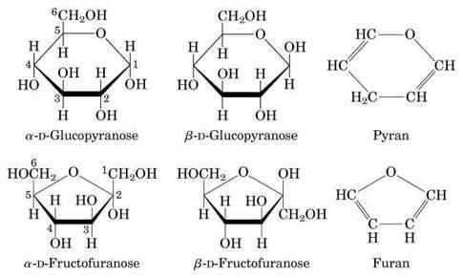
Monossacarídeos
Nomeclatura básica
Formas piranosídica e furanosídica

Slide 17
Monossacarídeos
Nomeclatura básica
projeções de fisher, tollens e haworth
fisher – mostra no plano como se dispõem as ligações de carbomo no espaço
tollens – mostra o ciclo fechado no plano
hawort – mostra uma projeção espacial da molécula

Slide 18
Monossacarídeos
Mutarrotação
inversão da configuração β para α ou vice-versa

Slide 19
Os mais importantes
Glicose ou dextrose: é a forma de açúcar que circula no sangue e se oxida para fornecer energia. No metabolismo humano, todos os tipos de açúcar se transformam em glicose. É encontrada no milho, na uva e em outras frutas e vegetais.
Frutose ou Levulose: é o açúcar das frutas.
Galactose: faz parte da lactose , o açúcar do leite.

Slide 20
Oligossacarídeos
São combinações de açúcares simples que, por hidrólise, formam de 2 a 10 moléculas de monossacarídeos, iguais ou diferentes.
Os principais são os dissacarídeos (duas unidades de monossacarídeos)

Slide 21
Ligação Glicosídica (maltose)

Slide 22
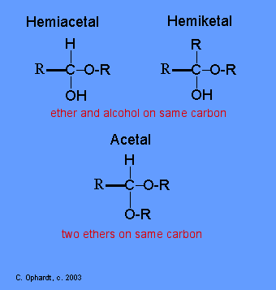
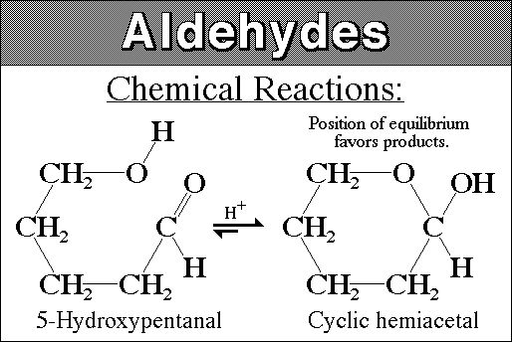
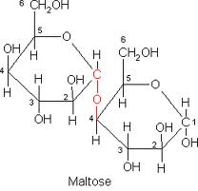
Hemiacetal, ligação glicosídica, glicosídeo

Slide 23
DISSACARÍDEO | COMPOSIÇÃO | FONTE
Maltose | Glicose + Glicose | Cereais
Sacarose | Glicose + Frutose | Cana-de-açúcar
Lactose | Glicose + Galactose | Leite

Slide 25
Hidrólise da Sacarose
Sacarose ➔ +66,5º
Glicose ➔ + 52,5º
Frutose ➔ -94,2º

Slide 26
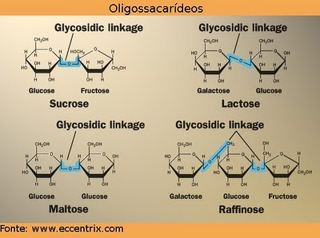
Oligossacarídeos

Slide 27
Polissacarídeos
São polímeros de monossacarídeos com mais de 10 resíduos.
São classificados em homo e heteropolisacarídeos (homo➔só um tipo de monossacarídeos e hetero➔mais de um tipo)
Possuem várias funções, entre elas: estrutural, reserva energética e estabilizante

Slide 28
POLISSACARÍDEO | FUNÇÃO E FONTE
Glicogênio | Açúcar de reserva energética de animais e fungos
Amido | Açúcar de reserva energética de vegetais e algas
Celulose | Função estrutural. Compõe a parede celular das células vegetais e algas
Quitina | Função estrutural. Compõe a parede celular de fungos e o exoesqueleto de artrópodes
Ácido hialurônico | Função estrutural. Cimento celular em células animais

Slide 29
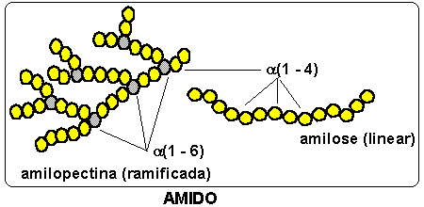
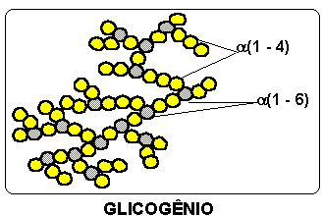

Slide 30
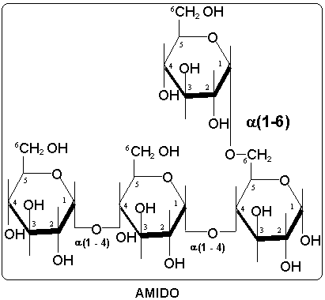

Slide 31
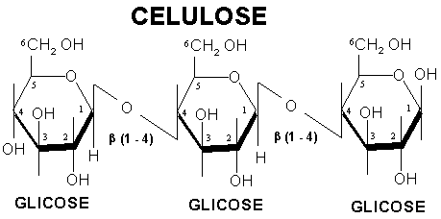
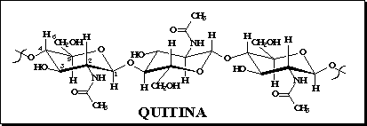

Slide 32
Celulose
É o principal componente estrutural das plantas, especialmente de madeira e plantas fibrosas.
Apresenta cadeias individuais reunidas por pontes de H, que dão às plantas fibrosas sua força mecânica.
Os animais não possuem as enzimas celulases, que são encontradas em bactérias, incluindo as que habitam o trato digestivo dos cupins e animais de pasto, como gados e cavalos.

Slide 33
Pectina
É o polissacarídeos que junto com a celulose e a hemicelulose, forma o material estrutural da parede celular dos vegetais
É encontrada em grande quantidade no mesocarpo (parte média dos frutos)
A base é o polímero conhecido como ácido poligalacturônico
Compõe as fibras solúveis
Principais fontes: frutas cítricas, maracujá, goiaba, entre outras.

Slide 34
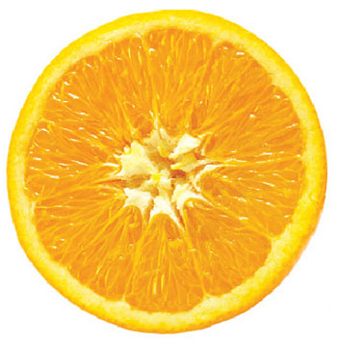
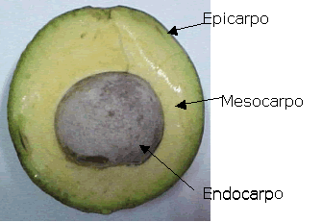
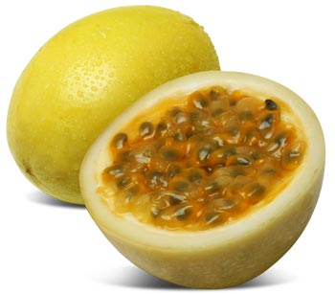
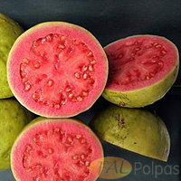
Pectinas

Slide 35
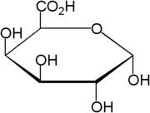
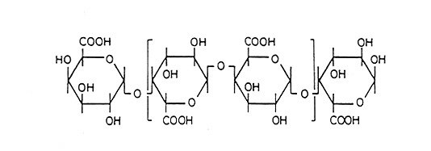
Pectinas
Unidade de ácido α-D-Galacturônico
Ácido poligalacturônico unido por ligações α(1➔4)

Slide 36
Pectina
Grau ou teor de metoxilação: é porcentagem de grupos metila esterificados com os grupos carboxila dos resíduos de ácido galacturônico.
Pectina de alto teor de metoxilação (ATM): é a pectina que possui mais de 50% de grupos metilados.
Pectina de baixo teor de metoxilação (BTM): é a pectina que possui 50% ou menos de grupos metoxilados.

Slide 37
Pectina
Duodeno: A amilase pancreática é capaz de realizar à digestão completa do amido, transformando-o em maltose e dextrina.
Intestino Delgado: Temos a ação das dissacaridases ( enzimas que hidrolisam os dissacarídeos), que estão na borda das células intestinais.

Slide 38
Curiosidades
Na rapadura encontramos 90% de carboidratos. Sendo 80% de sacarose.
Os carboidratos da nossa dieta são oriundos de alimentos de origem vegetal. A exceção é a lactose, proveniente do leite e seus derivados.
Mais da metade do carbono orgânico do planeta está armazenado em apenas duas moléculas de carboidratos: amido e celulose.

Slide 39
Carência
A falta de carboidratos no organismo manifesta-se por sintomas de fraqueza, tremores, mãos frias, nervosismo e tonturas, o que pode levar até ao desmaio. É o que acontece no jejum prolongado. A carência leva o organismo a utilizar-se das gorduras e reservas do tecido adiposo para fornecimento de energia, o que provoca emagrecimento.

Slide 40
Excesso
Os carboidratos, quando em excesso no organismo, transformam-se em gordura e ficam acumulados nos adipósitos, podendo causar obesidade e arterosclerose
(aumento dos triglicerídeos sangüíneos).

